Slide 1
Krustvārdu Mīklas Izstrāde
Engures Saieta Namam
Kvalifikācijas Ieguvei
Programmēšanas Tehniķis
Daniels Liekmanis, 410. grupa

Slide 2
Projekta Uzdevumi
Klientu prasības:
Izveidot informatīvu aplikāciju Engures saieta namam
Šī aplikācija saturēs:
  Jūrnieku mezglus/mezglu testu
  Krustvārdu mīklu
  Jūrnieku testu
  Video sadaļu
Katrai aplikācijai jāģenerējas dinamiski
Katrai aplikācijai jābūt angļu, latviešu, krievu valodās

Slide 3
Specifika
Projekta īpatnības:
Aplikācija ir publiski pieejama tikai nama apmeklētājiem
Responsīvs dizains nav nepieciešams
Nebūs uzturēšanas fāze
Drošības prasības nav tās pašas, kas parasti

Slide 4
Mērķi
Personīgie mērķi projekta izstrādes laikā:
Iegūt pieredzi strādājot konkurētspējīgā darba vidē
Iemācīties rakstīt kodu efektīvā veidā
Attīstīt problēmu risināšanas spējas
Pieredzēt darbu ar klientiem:
  Atrast veidus, kā realizēt dažādas viņu prasības
  Rast kompromisus dažādām problēmām, tajā pašā laikā sasniedzot prasītos mērķus
Strādāt ar citiem programmētājiem, iemācīties efektīvi komunicēt

Slide 5
Projektēšana
Tiek uzklausītas klientu prasības, funkcionālās un nefunkcionālās
Katram programmētājam tiek iedoti maketi, pēc kuriem vadīties
Aplikācija tiks izmantota uz skārienjūtīga ekrāna
Aplikācija nepieciešama pilnekrāna režīmā

Slide 6
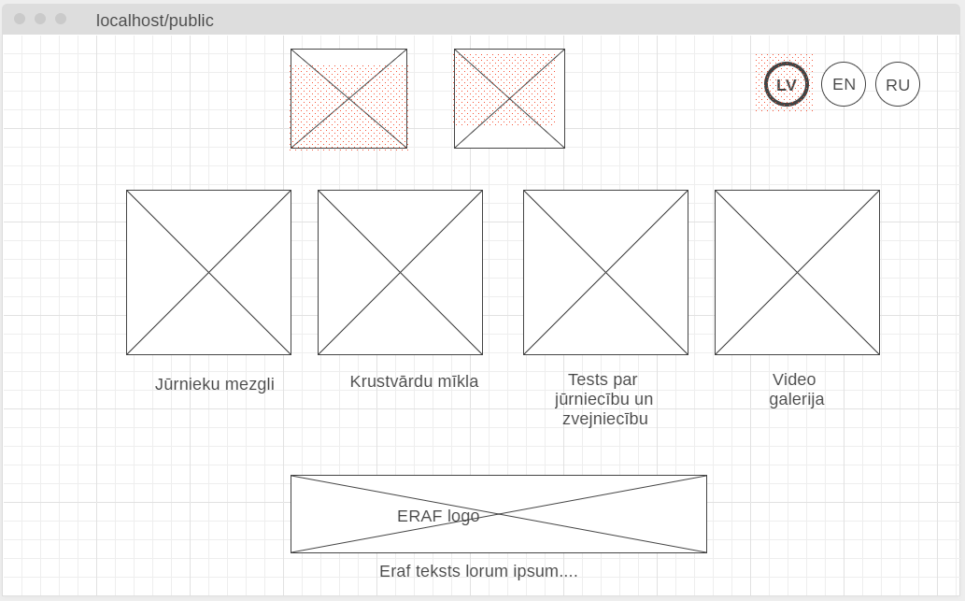
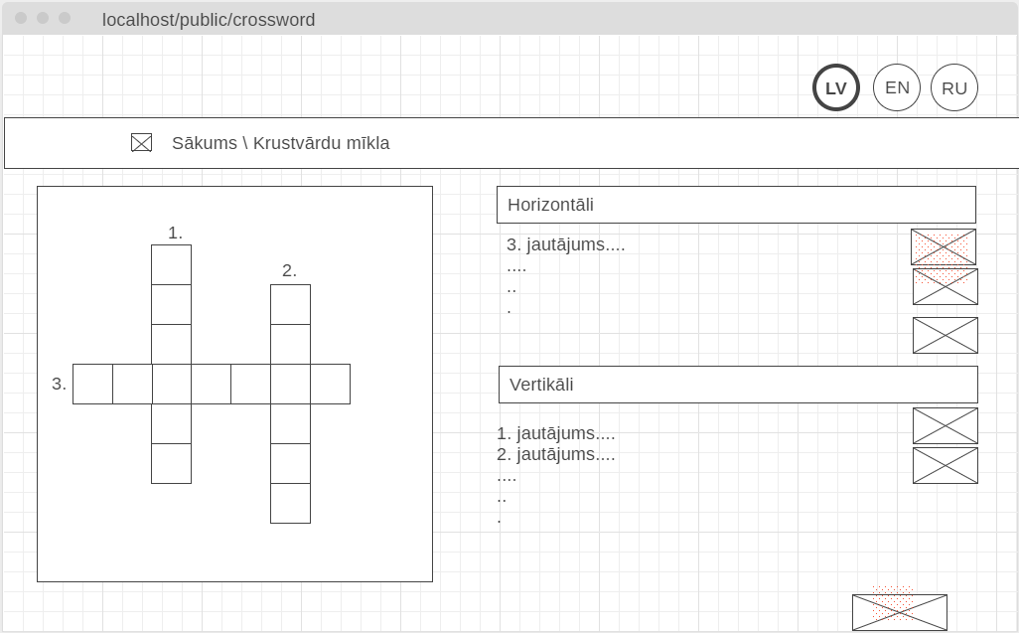
Wireframe Maketi

Slide 7
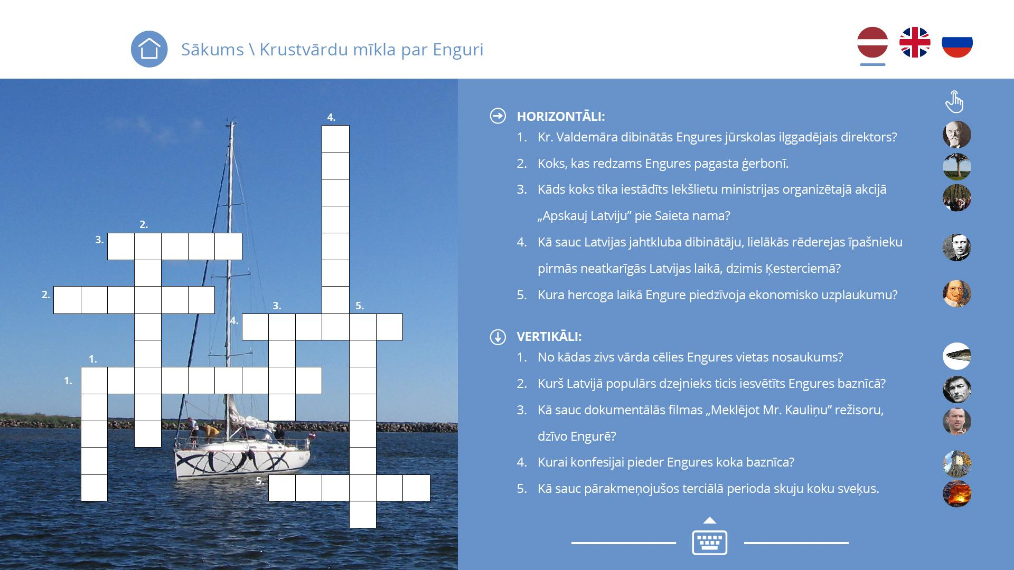
Dizaina Maketi

Slide 8
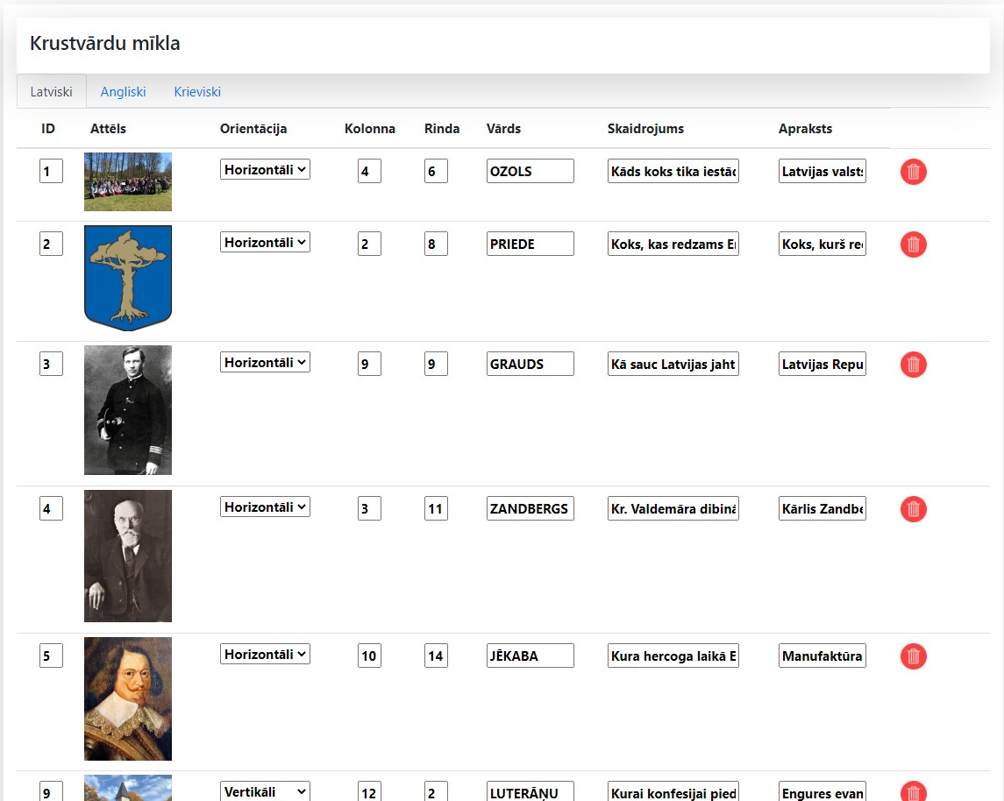
Back-End Izstrāde
Admin puse augšupielādē datus teksta failā
Speciāla datubāze nebija nepieciešama
Obligātie lauki:
  ID
  Kolonna
  Rinda
  Vārds
  Skaidrojums(Jautājums)
Tukši neobligātie lauki nesalauzīs aplikāciju

Slide 9
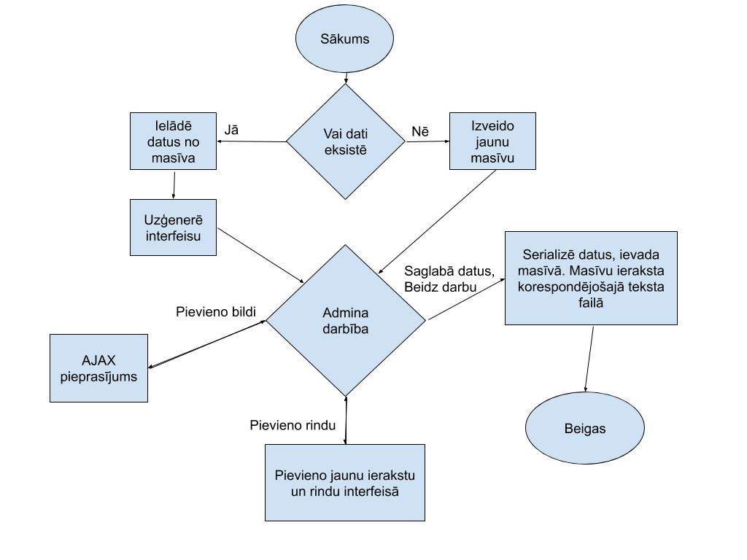
Back-End
Flowchart

Slide 10
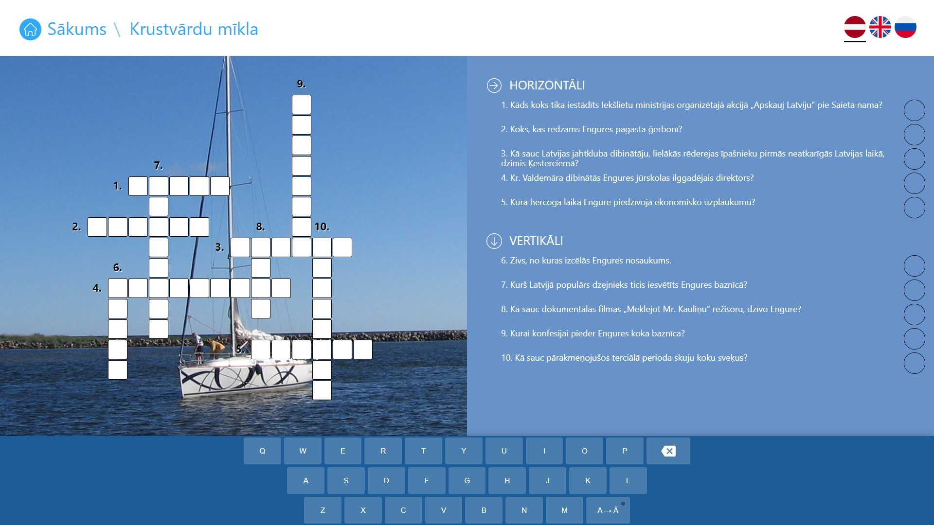
Front-End Izstrāde

Slide 11
Atšķirības no Maketa
Fināla produkts ir funkcionāli un stilistiski identisks ar maketu, izņemot:
Fināla produkts
Klaviatūra ir vienmēr atvērta
Jautājumu bildes ir pieejamas tika tad, kad jautājums atbildēts
Dažu elementu krāsas ir kontrastējošas
Pirksta ikona parādas kad ir atbildēts jautājums
Makets
Klaviatūru var atvērt un aizvērt
Jautājumu bildes ir vienmēr pieejamas
Dažu elementu krāsas ir pielāgotas tēmai
Pirksta ikona rādās jau no sākuma

Slide 12
Testēšana
Klienti programmētājiem iedeva datoru uz kura tiks uzlikta aplikācija.
Testēšanas mērķi:
Drošība
Veiktspēja
Kļūdu atrašana
Dizains un izmantojamība

Slide 13
Testēšanas Rezultāti
Testēšanas rezultāti sasniedza visus uzstādītos mērķus:
Drošība: iziet no pilnekrāna režīma var tikai ar klaviatūru
Veiktspēja: aplikācija izmanto iekašētus failus, lapas ielādējas ātri
Kļūdu atrašana: aplikācijā nebija nekādu kļūdu, kas izbojātu lietotāja pieredzi
Dizains un izmantojamība: aplikācijā teksts ir viegli salasāms, bet nav uzkrītošs, aplikāciju ir viegli saprast

Slide 14
Klientu prasības
Daži piemēri no klientu prasībām:
Stila labojumi: krāsas, atstarpes starp elementiem
Satura labojumi: kļūdas, izmaiņas jautājumos

Slide 15
Aplikāciju savienošana
Kad aplikācijas bija tuvu pabeigšanai, tās savienoja kopā vienā projektā:
Visi programmētāji atsūtīja savus failus;
Failiem izmainīja relatīvos ceļus;
Failus salika Bitbucket .git repozitorijā;
Repozitorija datus augšupielādēja uz testēšanas datora;
Testēja gala rezultātu un veica izmaiņas.

Slide 16
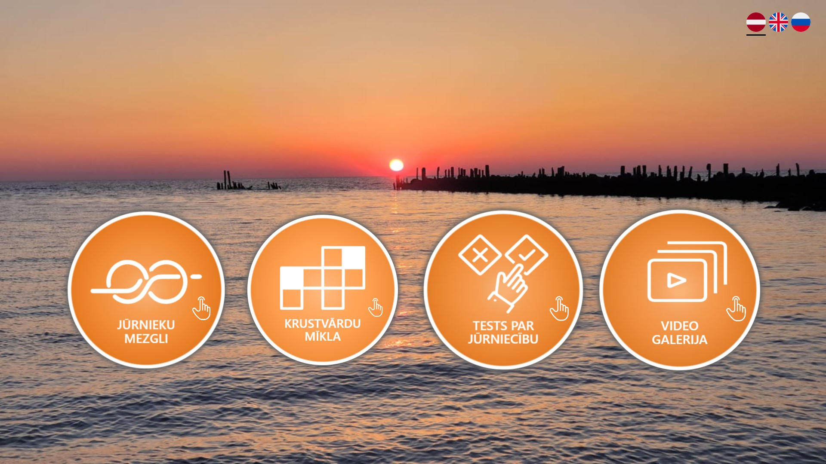
Mājaslapa

Slide 17
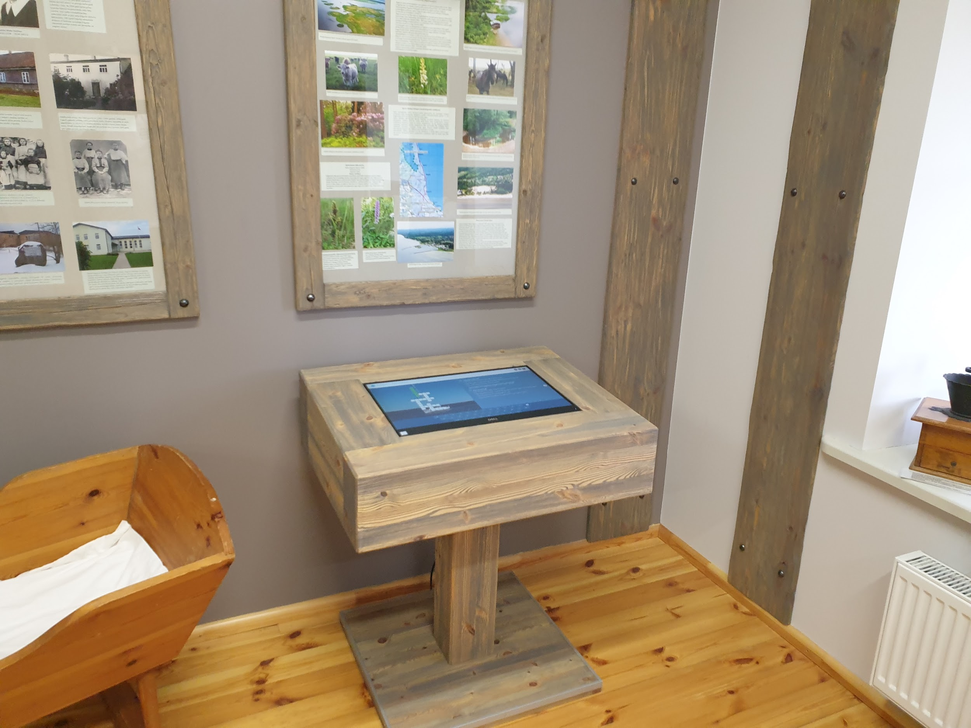
Projekta publicēšana
Kad projekts bija pabeigts un klienti deva akceptu, datorā tika ieinstalēta aplikācija un aizsūtīta klientiem.

Slide 18
Secinājumi
Projekta beigās veicu sekojošos secinājumus:
Komunikācijai ar klientiem ir jābūt divpusējai
Sadarbība starp programmētājiem ir svarīga
Visi uzdevumi ir sarežģīti pirmo reizi

Slide 19
Paldies par uzmanību

